Slide 1
Составитель: музыкальный руководитель
Чужкова Ольга Михайловна
E – mail: Olga157691@ya.ru
Воронеж 2020 г
.
МБДОУ ЦРР д/с 73
Презентация на тему:»Приобщение дошкольников к русской культуре через знакомство с русскими народными музыкальными инструментами»

Slide 2
Задачи:
• Приобщать детей к народной музыке;
• Развивать танцевально-двигательную активность детей;
• Воспитывать интерес, эмоциональную отзывчивость к произведениям русского фольклора;
Цель: познакомить детей с историей русского народного инструментов, Развить умение отличать их звучание.

Slide 3
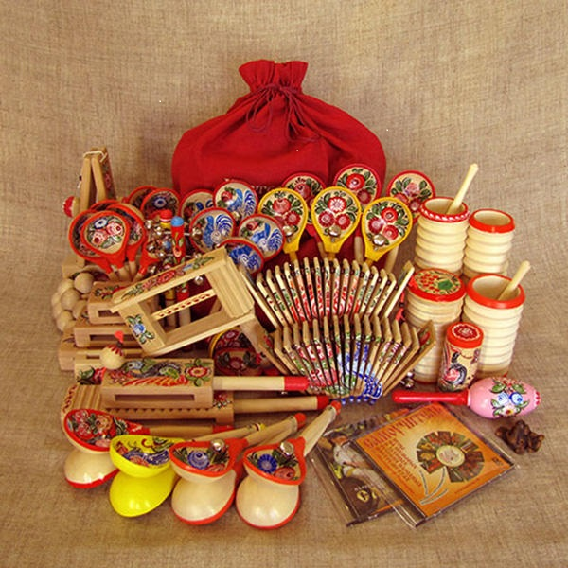
С древних времен люди окружали свою жизнь песнями, танцами и музыкой, исполняемой на различных народных инструментах. В музыкальной культуре нашей страны русские народные инструменты занимают особое место и представляют собой самобытное явление в мировой музыкальной культуре.

Slide 4
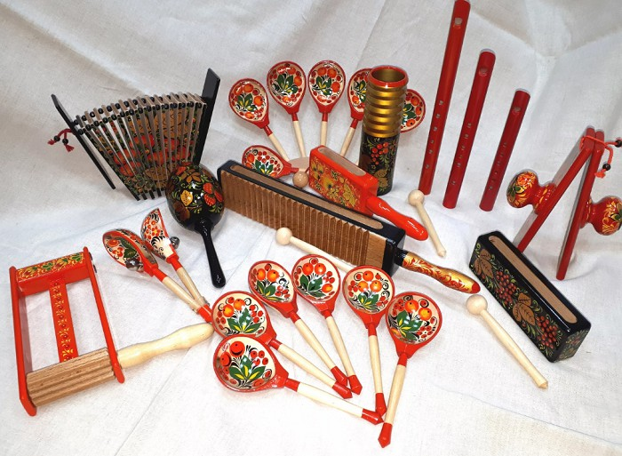
Наши предки делали инструменты из того материала, который был у них под рукой – из дерева, кожи, кости, глины, а позднее из металла.

Slide 5
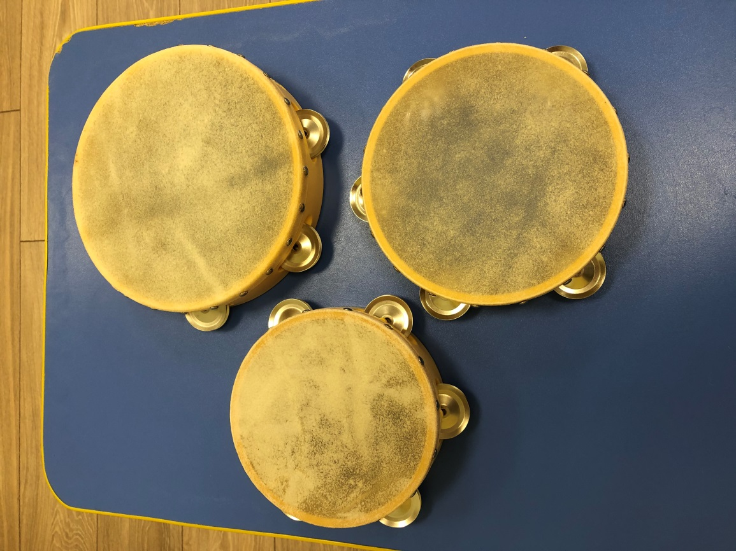
Бубен представляет из себя деревянный обруч, с металлическими маленькими тарелочками, с одной стороны натянута кожа. Внутри бубна подвешены колокольчики или бубенчики.

Slide 6
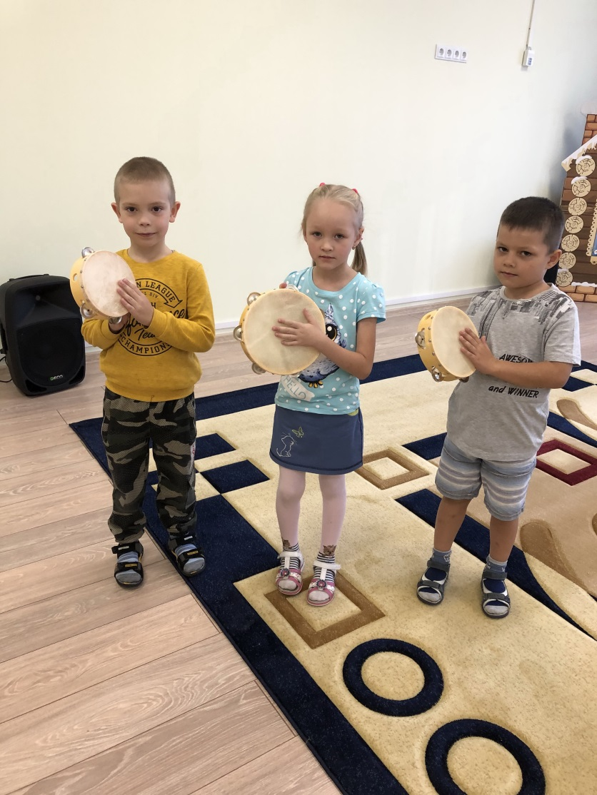
В прежние времена бубном на Руси назывались все музыкальные ударные инструменты

Slide 7
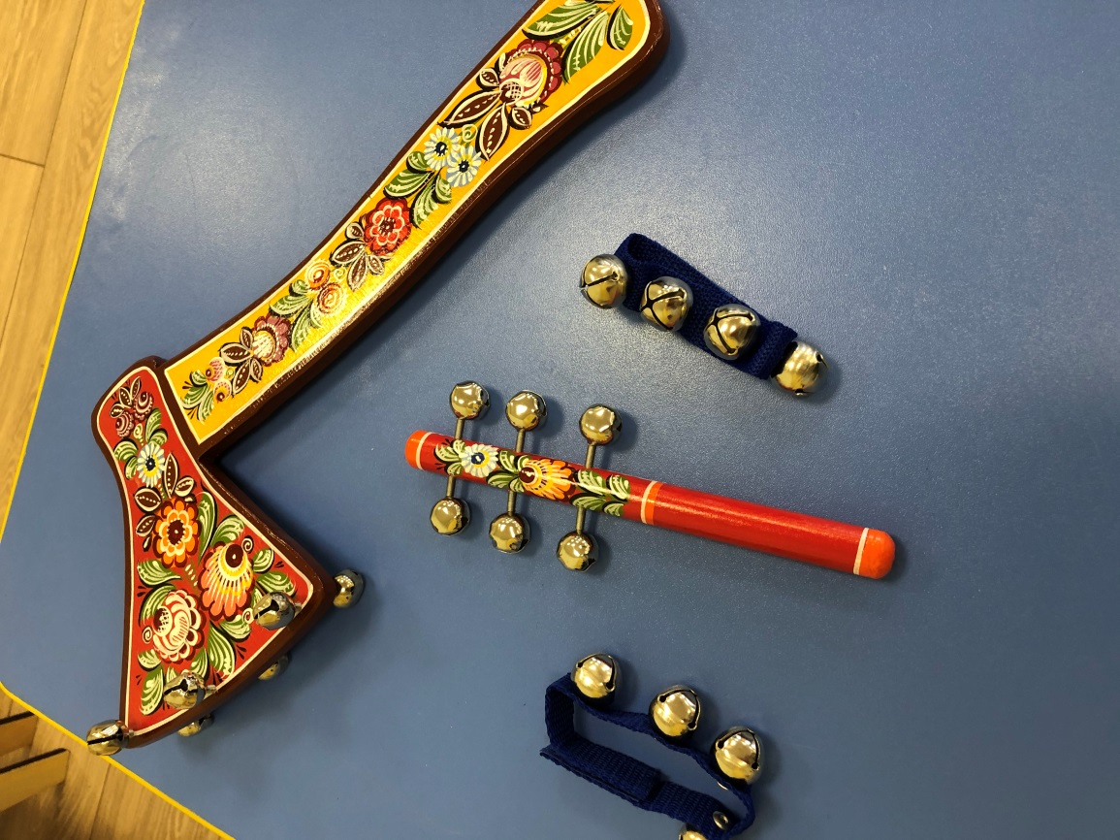
На Руси традиционно любили звон колокольчиков и бубенчиков.

Slide 8
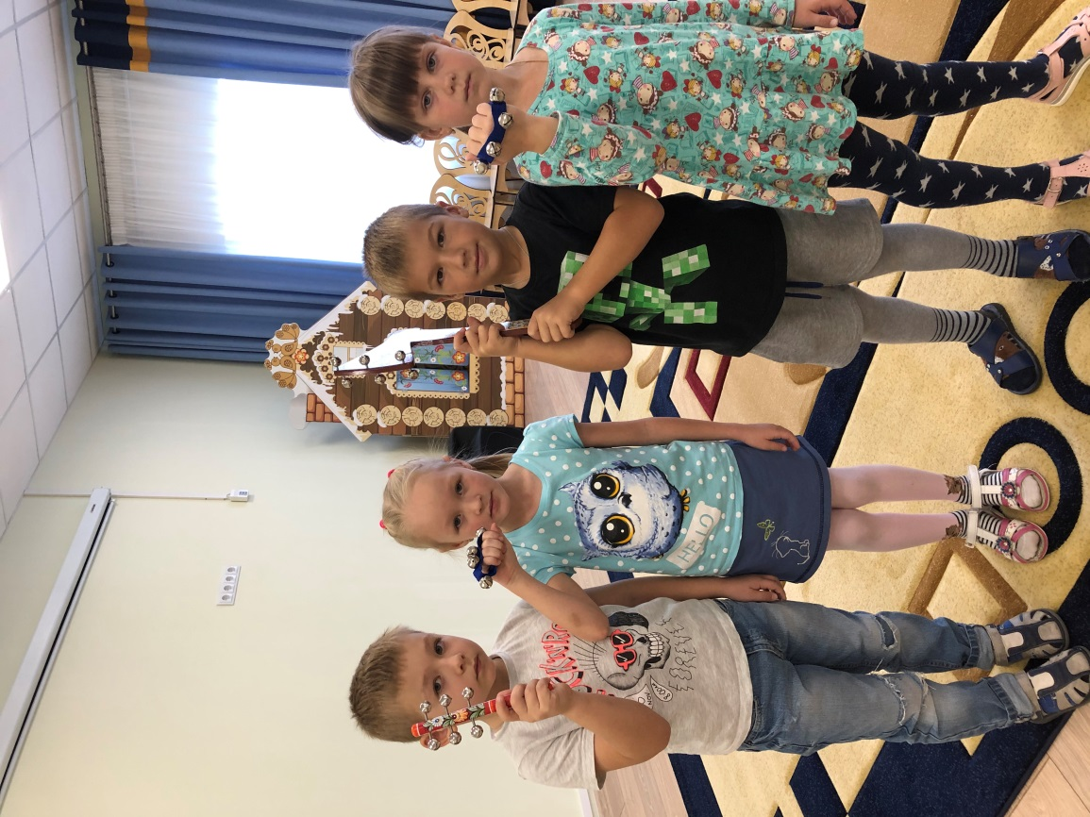
Бубенцы (бубенчик) - небольшая металлическая погремушка представляет собой полый шарик с маленьким цельным (или несколькими шариками) внутри.

Slide 9
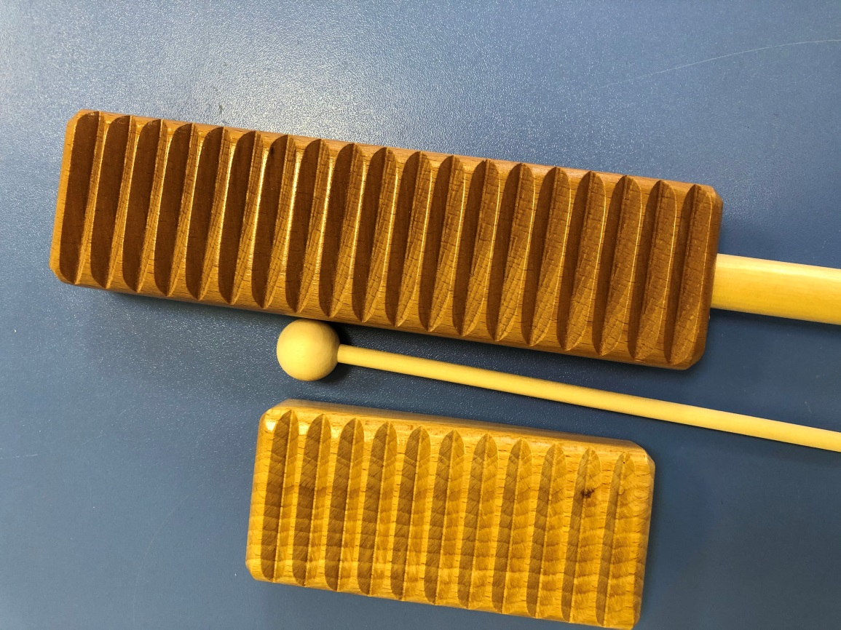
Следующим ударным инструментом который был предметом старинного быта - рубель.

Slide 10
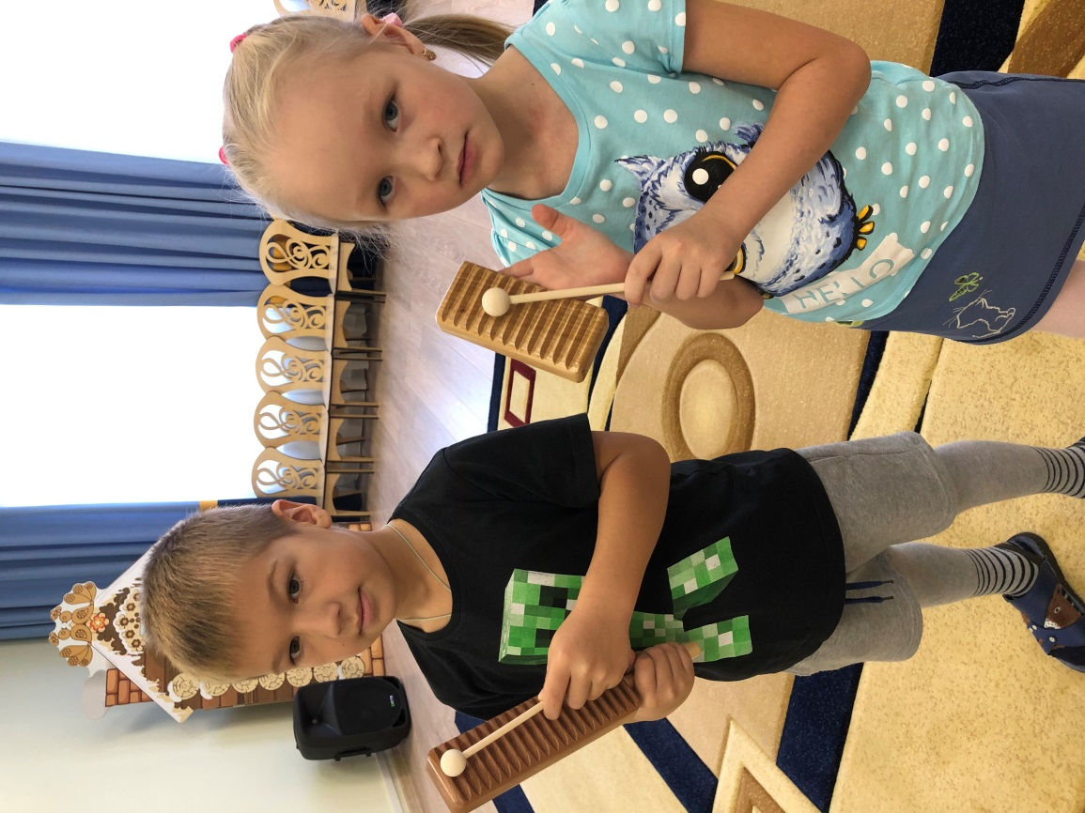
Он представляет собой брусок с зазубринами. С его помощью в старину русские женщины стирали и разглаживали белье. Играли на нем просто – по нему проводили деревянной палкой вверх и вниз. Получался громкий трескучий звук.

Slide 11
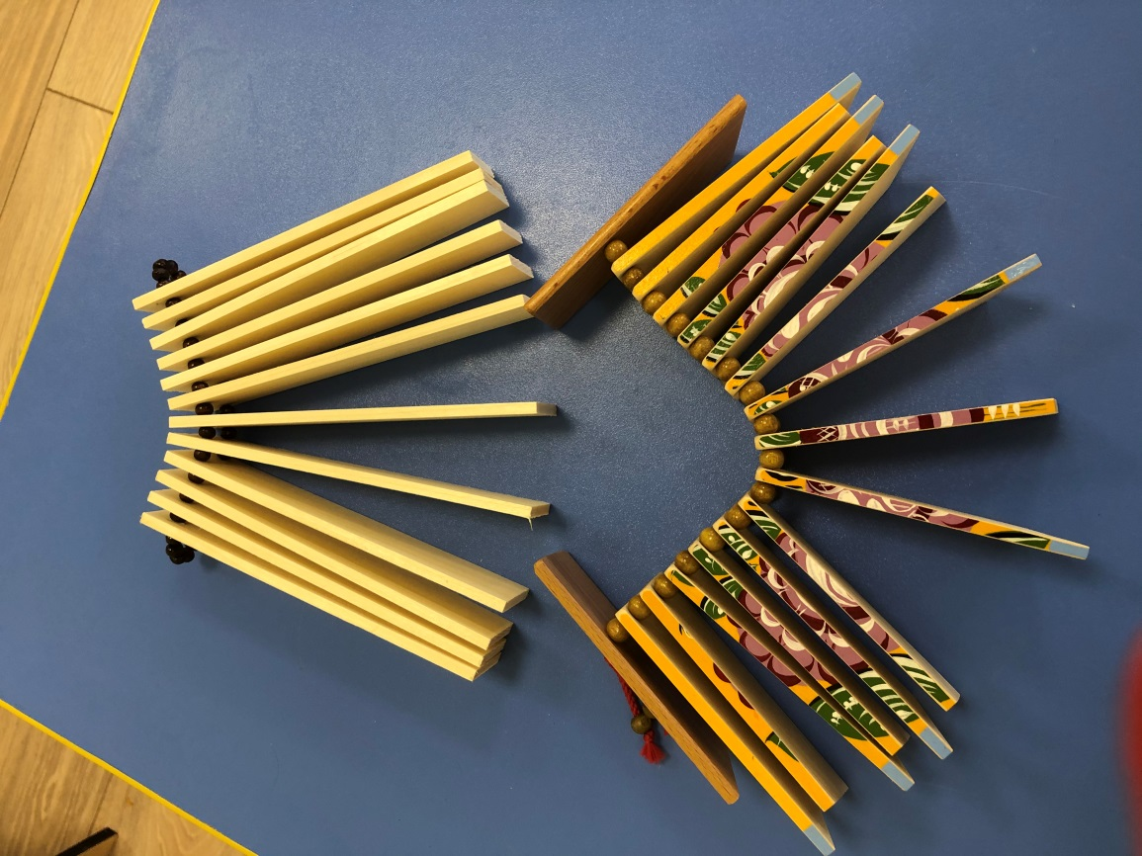
Трещотка – один из древнейших Русских народных ударных музыкальных инструментов, состоит из набора одинаковых по размеру деревянных пластинок, прикрепленных к крепкому шнурку.

Slide 12
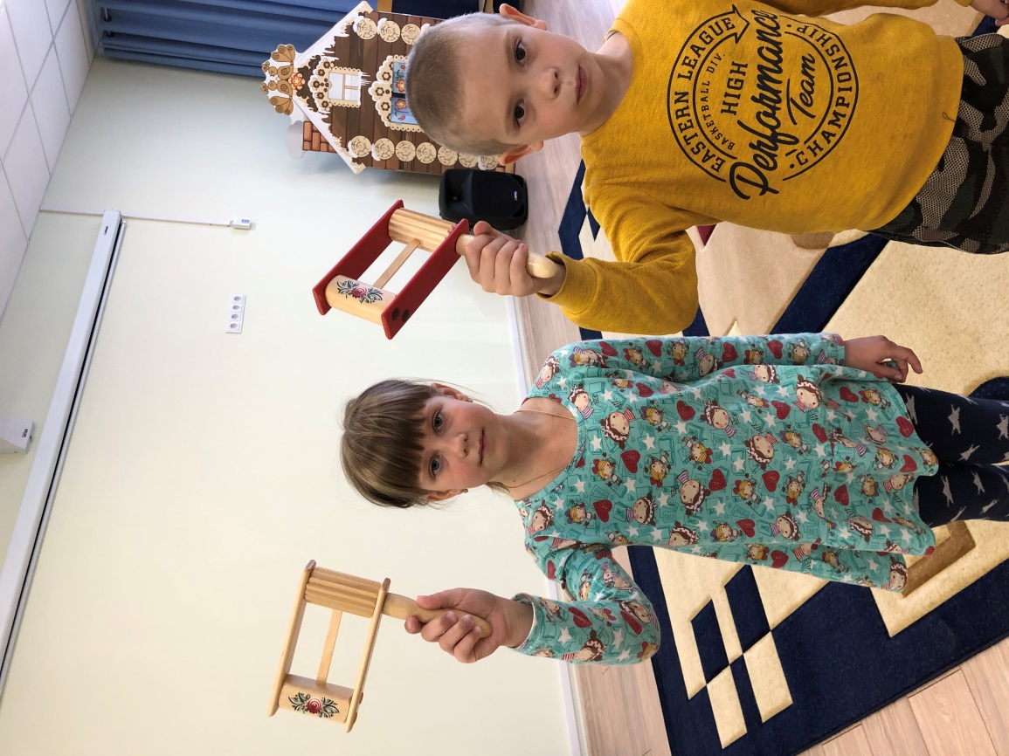
Это-круговая трещотка. Этот забавный, инструмент издает характерное звучание, которое нельзя ни с чем спутать.

Slide 13
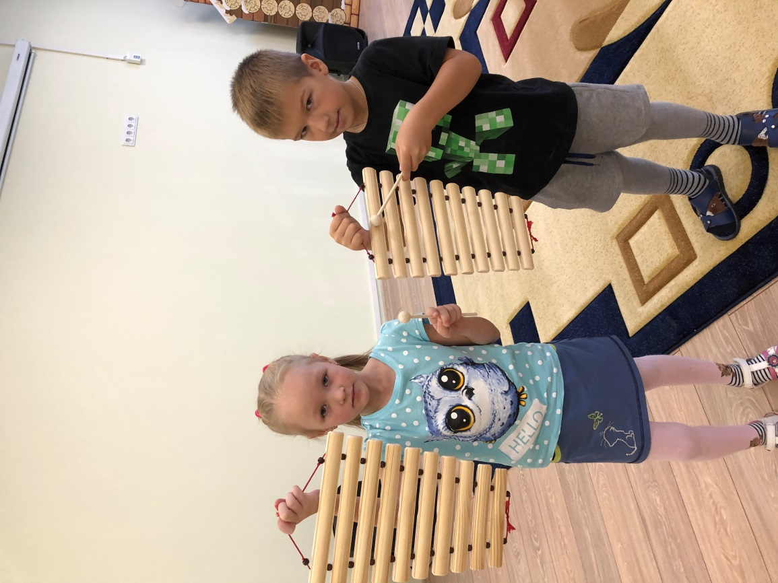
Дрова – старинный, экзотический Русский народный ударный инструмент. Возник в глубокой древности, изготавливается из дерева. Древесина является также материалом для изготовления многих других музыкальных инструментов.

Slide 14
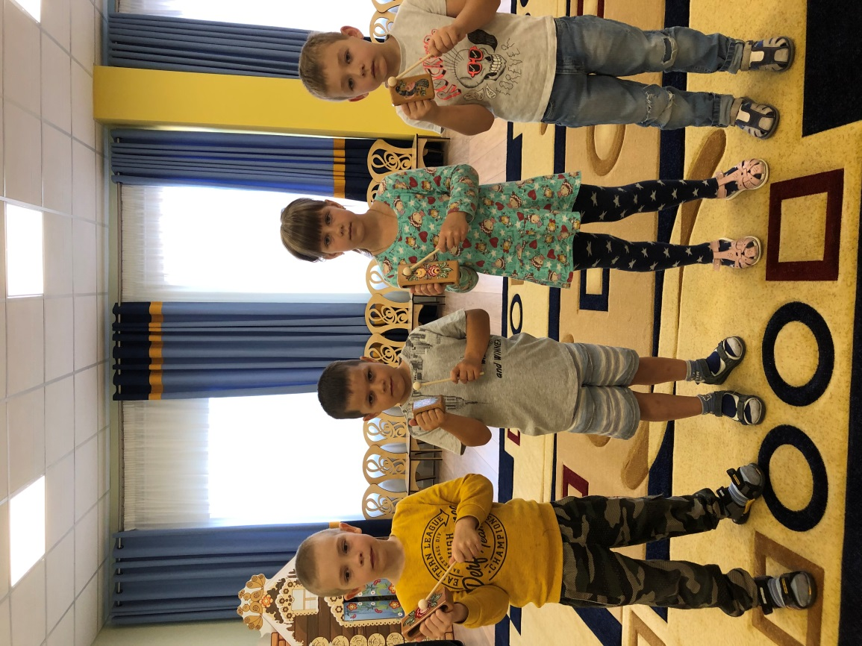
Коробочка - важный инструмент в составе русского народного оркестра, представляет собой прямоугольный брусок с характерным цокающим звуком, который извлекают барабанными палочками.

Slide 15
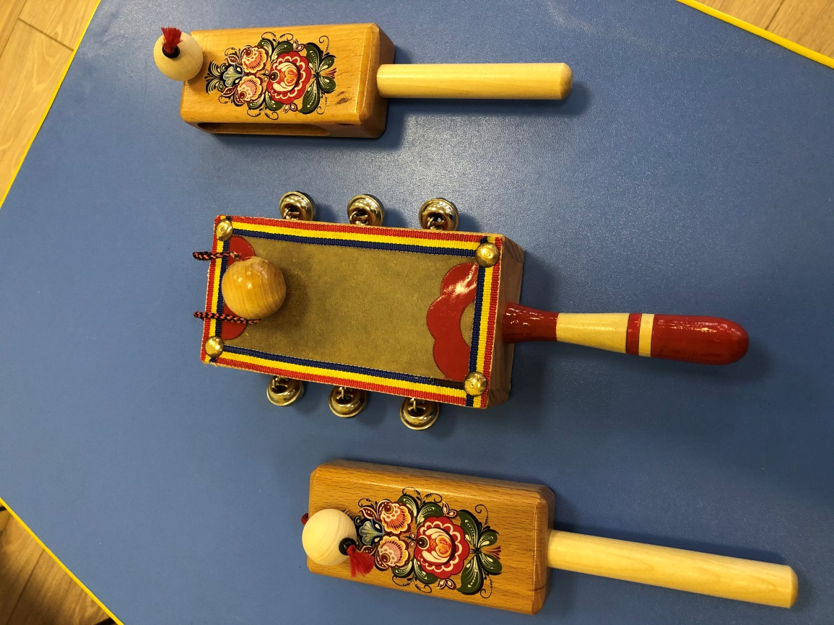
Шаркунок-колотушка. Ударный инструмент-разновидность погремушки, изготовленный из дерева. В верхней части шаркунка привязывается верёвочка с закреплённым на ней шариком.

Slide 16
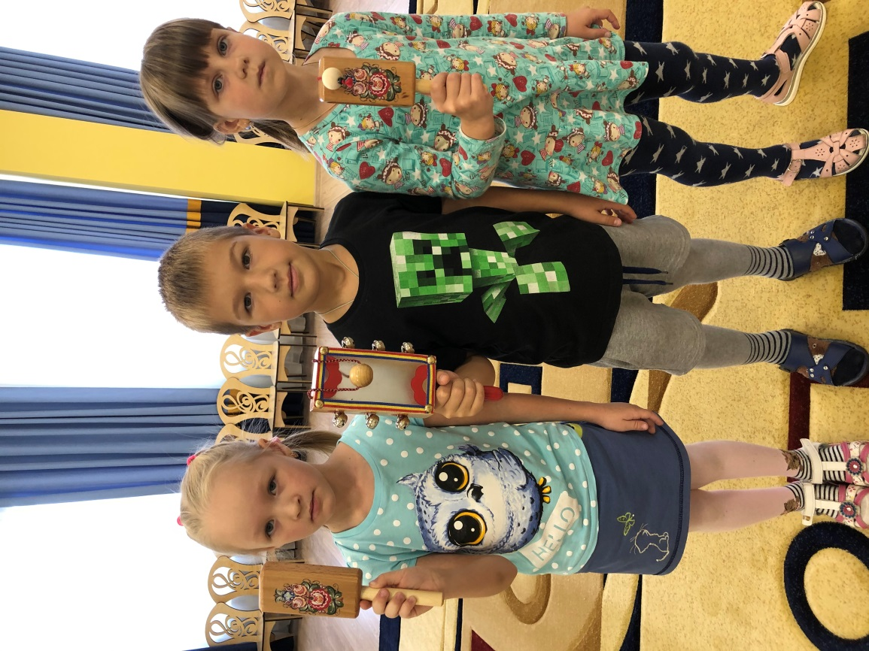
Шаркающие удары у него сочетаются с ритмичным стуком шарика. Звучание шаркунка-колотушки идеально подходит для сопровождения подвижные народные песни.

Slide 17
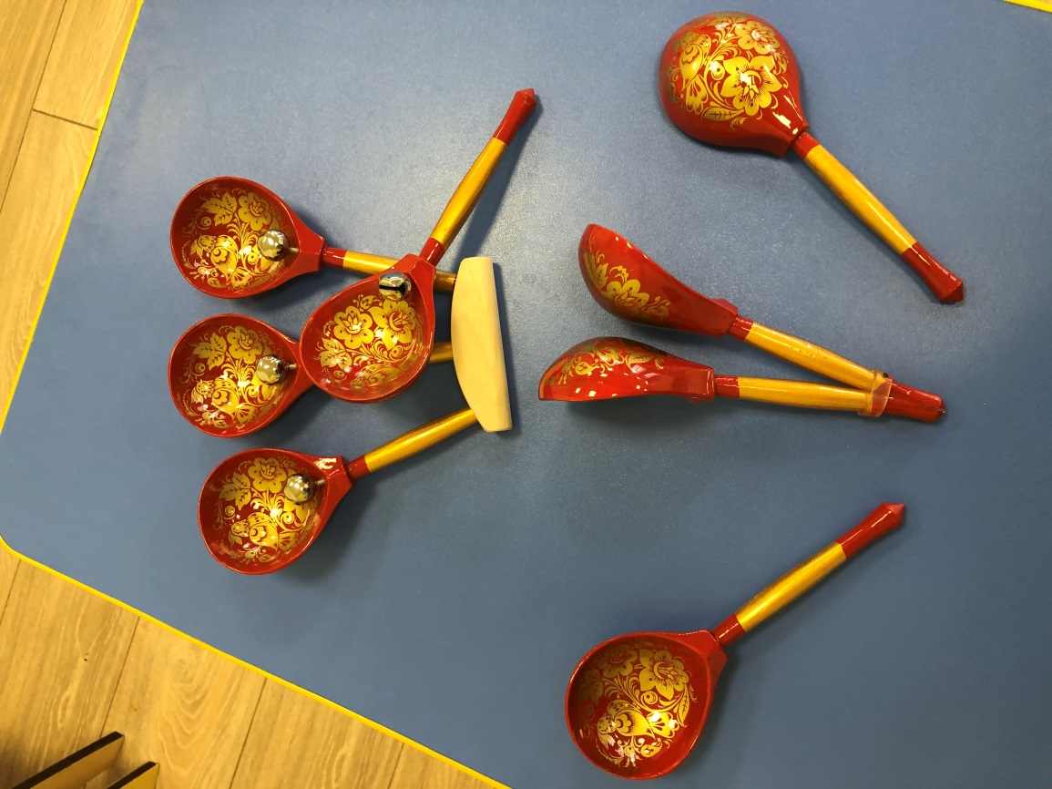
Деревянные ложки используются в славянской традиции как музыкальный инструмент. Игровой комплект составляет от 3 до 5 ложек, иногда разного размера.

Slide 18
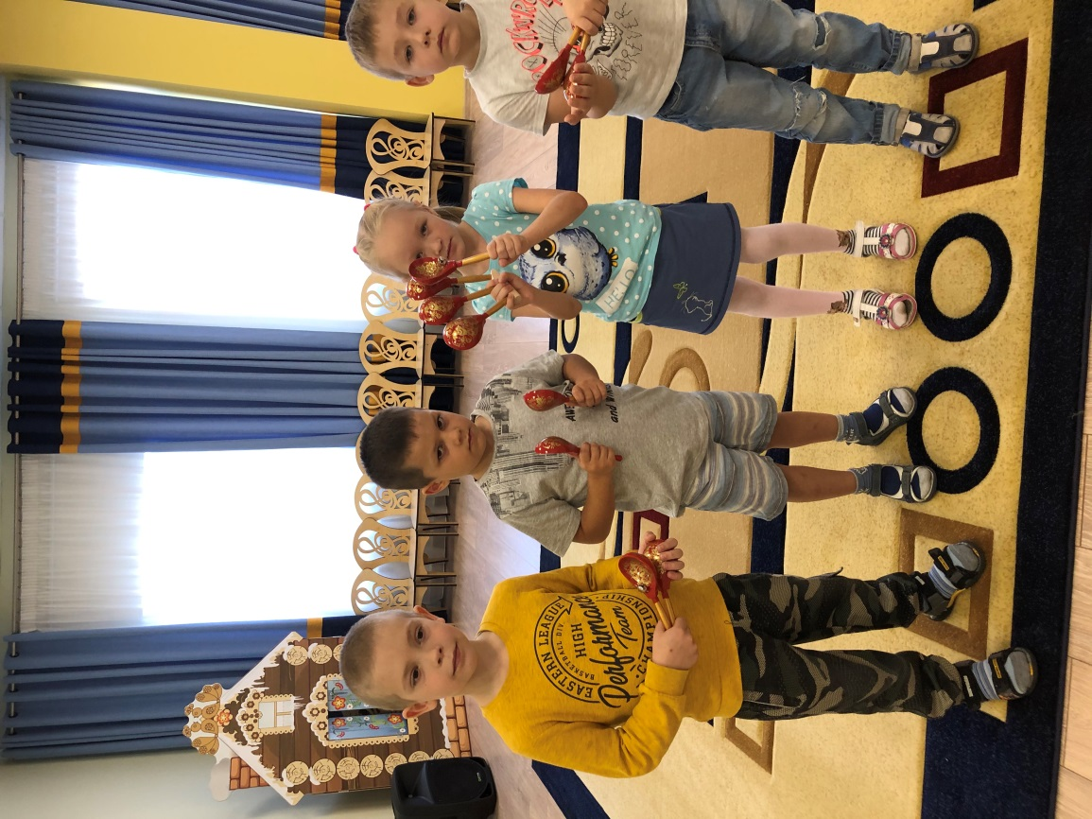
В России, чаще всего, играют на трех ложках: одну держат в правой руке, а другие две располагают между пальцами левой руки и затем ударяет ими по ноге или руке.

Slide 19
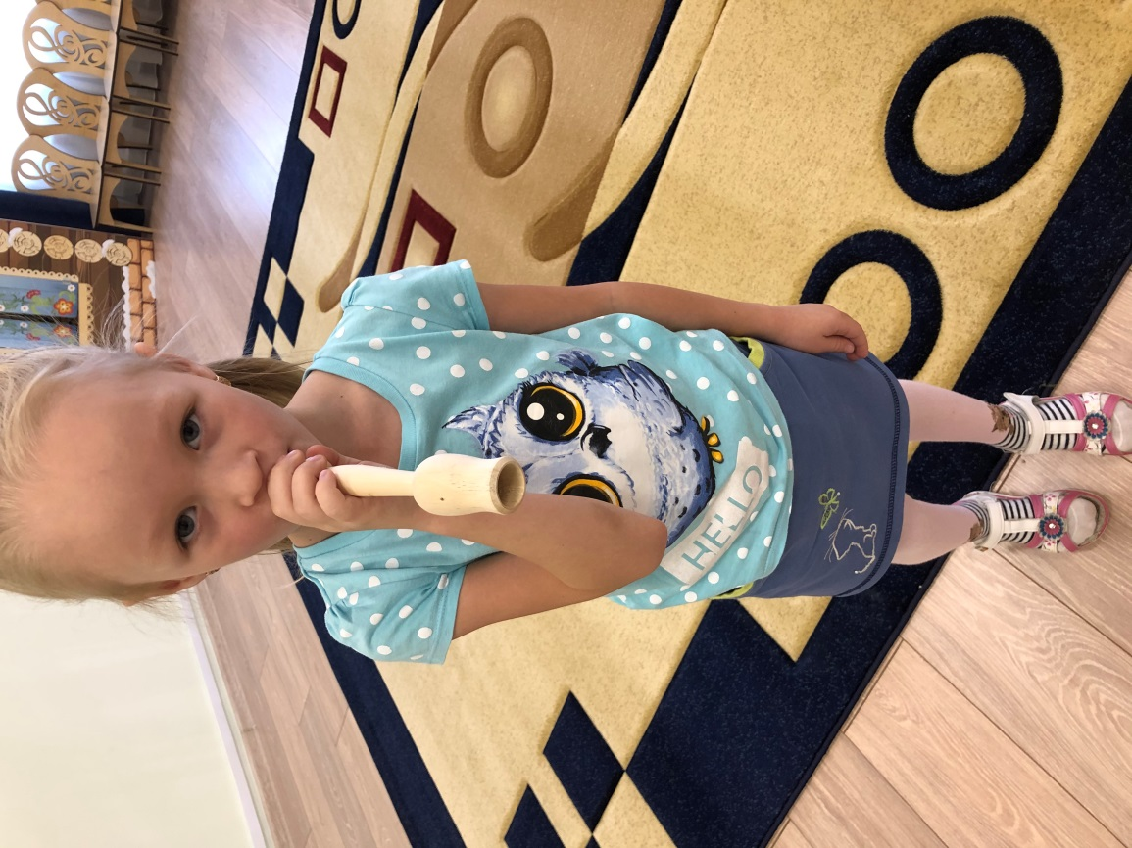
Свирель – народный русский духовой музыкальный инструмент в виде дудки. Он известен с незапамятных времен. Классическую свирель чаще изготавливают из дерева.

Slide 20
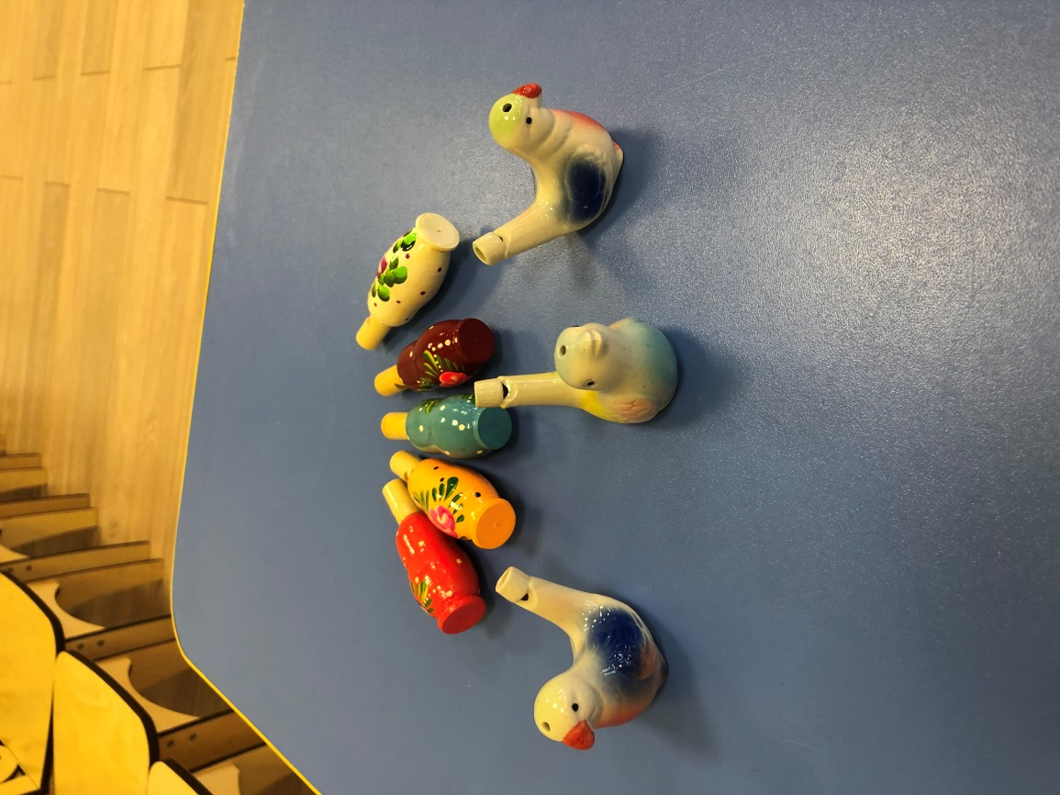
К группе духовых музыкальных инструментов относятся. Из глины и дерева мастерили свистульки в форме птиц и животных,

Slide 21
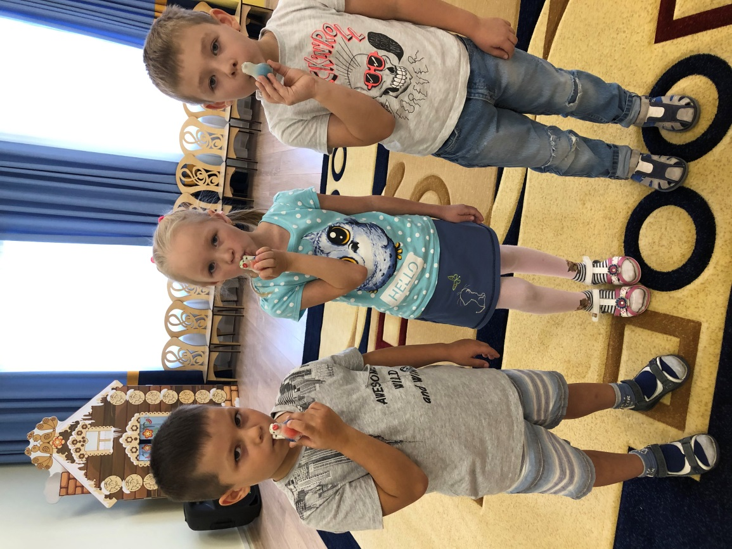
Трели свистулек по весне, должны были привлечь птиц, а с ними и тепло. Существовали целые праздники, посвященные магии звука, например, «Свистунья».

Slide 22
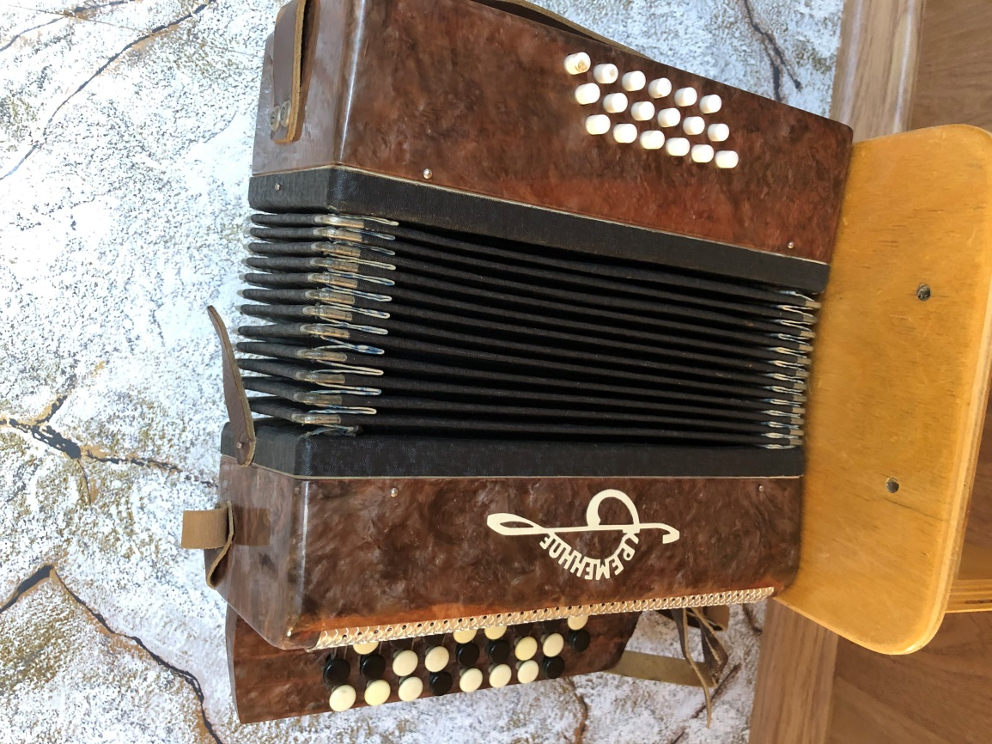
Название гармонь (гармошка) присуще инструменту именно в России. Яркий звук отличается насыщенностью, выразительностью и мелодичностью. Недаром её называют - «душой русского народа».

Slide 23
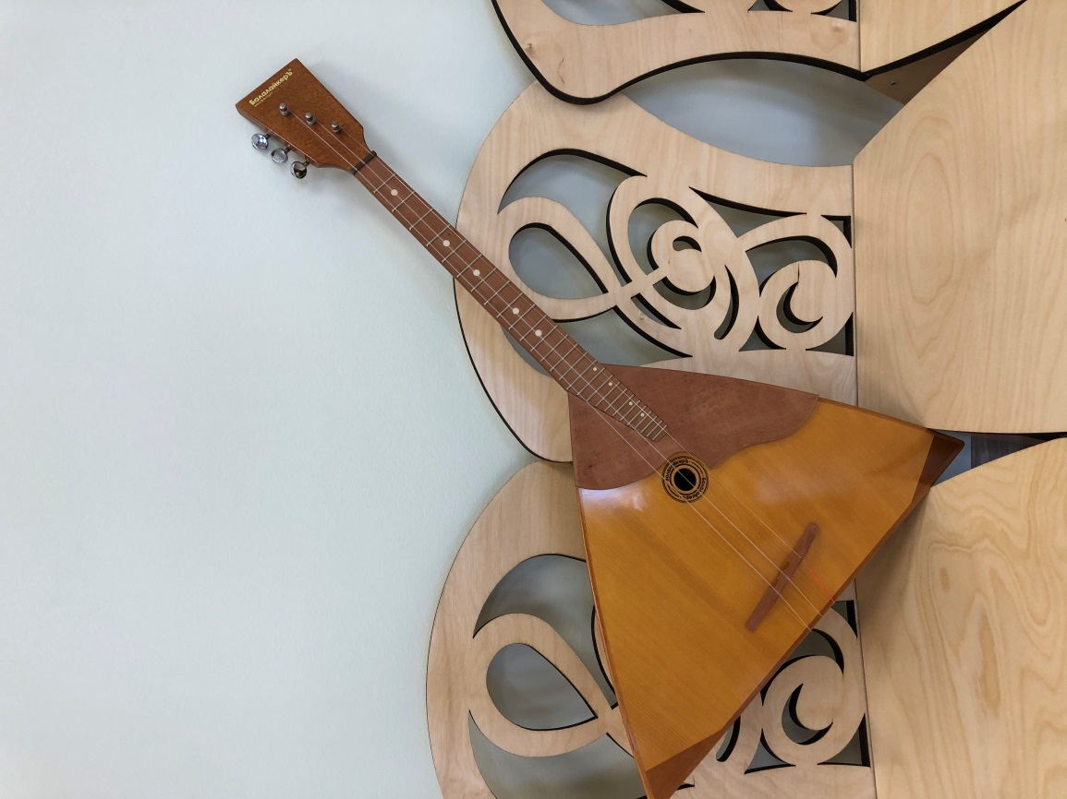
Балалайка - народный русский струнный инструмент. Первое упоминание о нем встречается во времена Петра Великого.

Slide 24
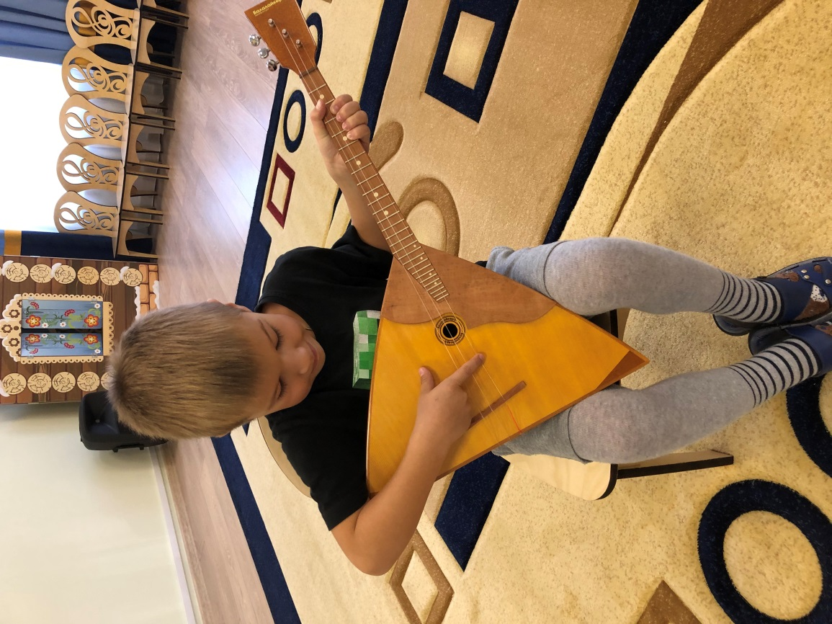
Балалайка – трехструнный щипковый инструмент- самым распространённым инструментом на Руси. Под неё плясали во время праздников, пели песни, складывали сказки.

Slide 25
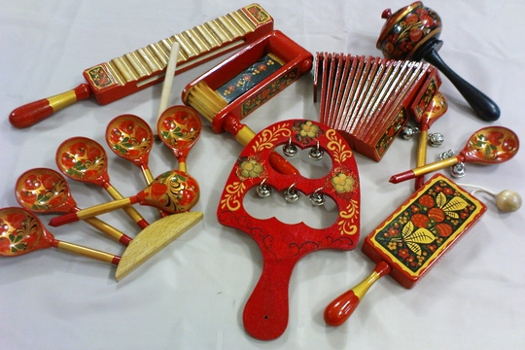
Чтобы воспитать любовь к Родине необходимо знать и понимать народные традиции, изучать истоки создания народных инструментов, развивать эмоционально позитивное отношение к жизни через произведения музыкального фольклора, учиться понимать, уважать культурное наследие наших предков.

Slide 26

Благодарю за внимание

